Slide 1
STORIA GLOBALE
Guido Abbattista
Laurea Magistrale Interateneo in Studi Storici dal Medioevo all’età contemporanea
Anno accademico 2015-2016
Moodle enrolment key: GLOBHIST

Slide 2
Lezione 7 Le relazioni diplomatiche tra Europa e la Cina in età moderna

Slide 3
Ambasciate europee dal secondo ‘600 all’inizio dell’800
Pieter De Goyer-Jacob de Keyzer, 1655 (Johannes Nieuhoff, 1665)
Pieter Van Hoorn, 1667 (Olfert Dapper, Atlas sinensis, 1671)
Manoel de Saldanha 1667-70 (p. Francisco Pimentel)
Feodor Alekseyevich Golovin, 1689 (Gerbillon-Pereira)
Lev Izmailov, 1719-20 (John Bell)
Charles Cathcart, 1788
Lord Macartney, 1792-1794
Isaac Titsingh, 1794-1796 (Andreas Everardus van Braam Houckgeest, Louis-Chrétien de Guignes)
Lord Amherst, 1816-1817
Lord Napier, 1833-1834
Caleb Cushing, 1844

Slide 4
Van Hoorn-Olfert Dapper

Slide 5
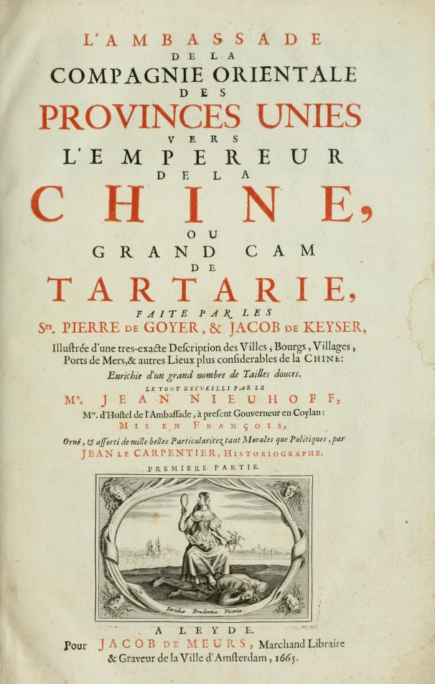

Slide 6
L'Ambassade de la Compagnie Orientale des Provinces Unies vers L'Empereur de la Chine, Ou Grand Cam de Tartarie, Faite par les Srs. Pierre de Goyer, & Jacob de Keyser; illustrée d'une très-exacte description des villes, bourgs, villages, ports de mers, & autres lieux plus considérables de la Chine: enrichie d'un grand nombre de tailles douces. Le tout recueilli par le Mr. Jean Nieuhoff, Mre. D'hostel de l'ambassade, a présent gouverneur en Ceylan: mis en François, orne, & afforti de mille belles particularitéz tant morales que politiques, par Jean le Carpentier, historiographe, à Leyde, chez Jacob de Meurs, 1665

Slide 7
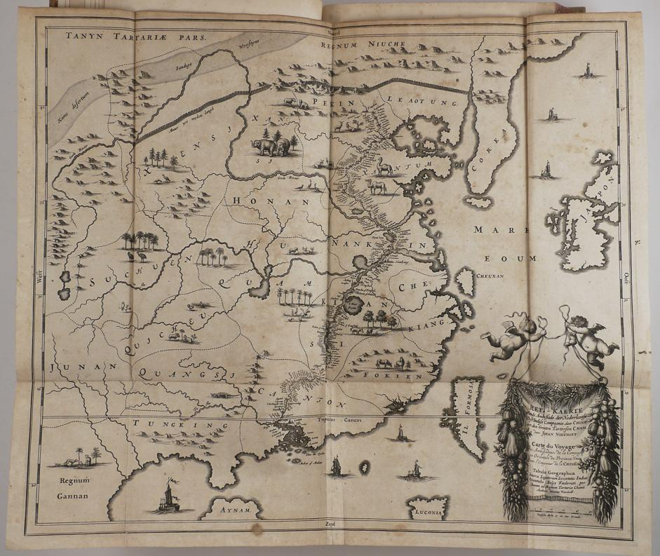

Slide 8
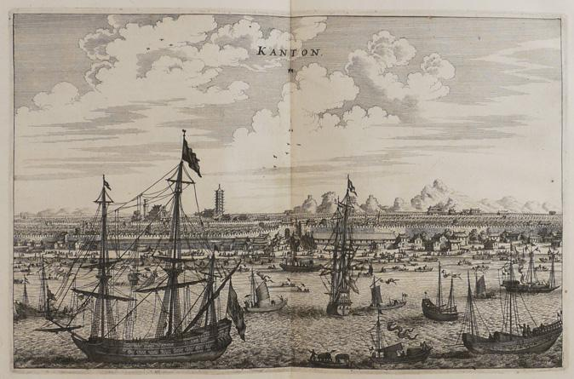

Slide 9
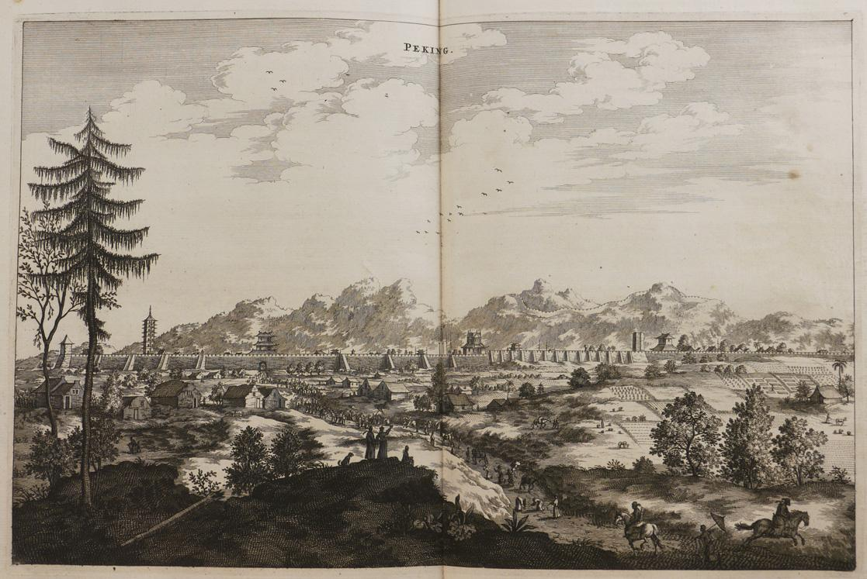

Slide 10
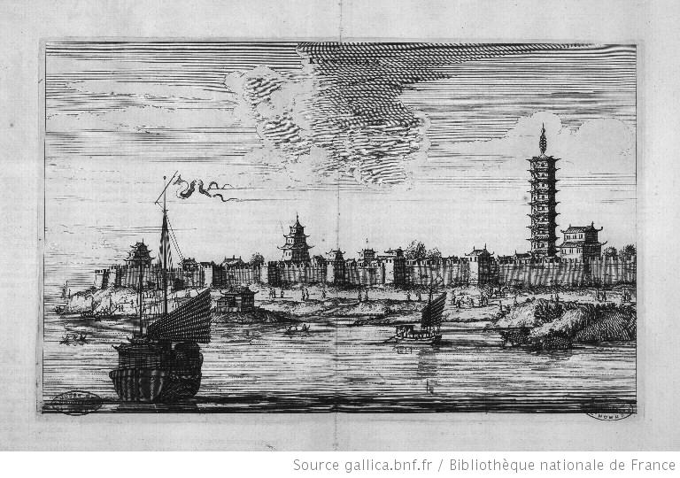

Slide 12
Two embassies, three protagonists: Macartney, Amherst and Napier
Macartney (1792-1794)
George L. Staunton (1797)
John Barrow (1804)
Aneas Anderson (1795)
Samuel Holmes (1798)
James Dinwiddie (1868)
Stephen Else (1793)
Erasmus Gower
William Alexander (1805)
Amherst (1816-1817)
George Th. Staunton (1810, 1822, 1824, mod. pos.)
Henry Ellis (1817, neg.)
Clarke Abel (1818)
John McLeod (1817)
John Francis Davis (1836, 1841)
Lord Napier (1786-1834): Superintendent of Trade at Canton, 1834

Slide 16
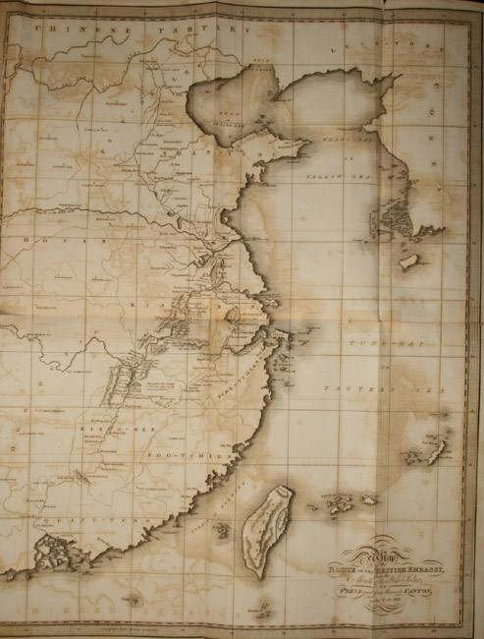
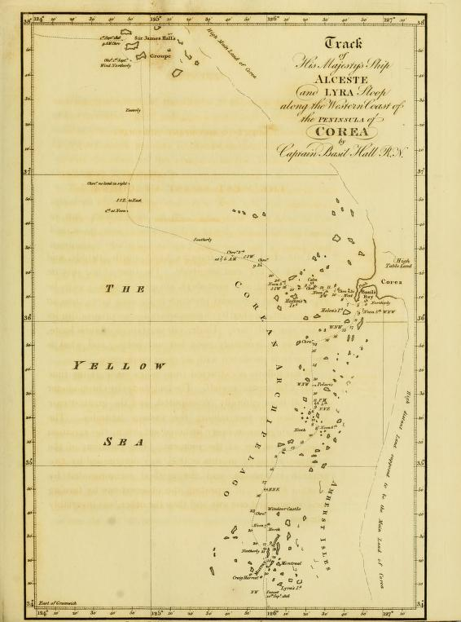
Basil Hall, 1818, Appendix page x - xviii] Notice to Accompany the Chart of the West Coast of Corea
Map (frontispiece) from Henry Ellis, Journal of the Proceedings of the Late Embassy to China

